Slide 1
El titanic
Jorge Martínez Delgado

Slide 2
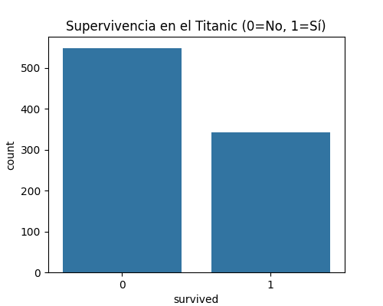
El titanic fue un accidente con una tasa de mortalidad alta

Slide 3
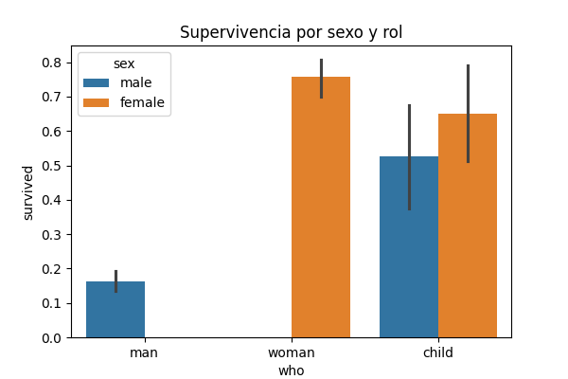
2. Los datos aportan que se dio el "mujeres y niños primero" pero...

Slide 4
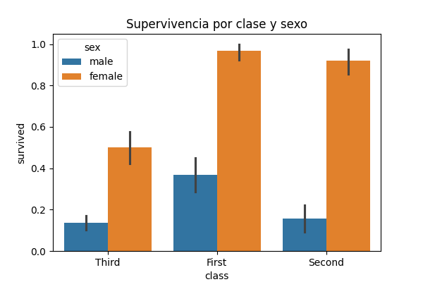
3. ...La clase en la que viajases tuvo una influencia significativa y podría explicar...

Slide 5
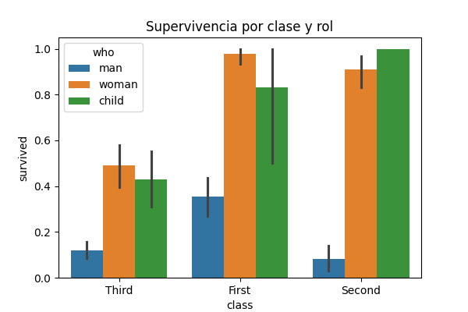
3. ...la diferencia de supervivencia de mujeres y niños.

Slide 6
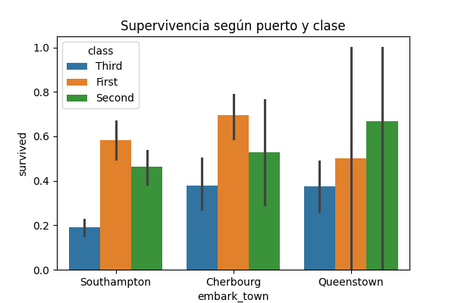
3. además, aunque el puerto de embarque parece tener influencia, se podría asumir que más bien fue la clase de pasaje que embarcó en cada uno de ellos..

Slide 7
